Slide 1
Citování
Jaro 2020
ÚK PdF MU
Petra Hromádková

Slide 2

PROČ?
Etické hledisko
Rozlišení vlastních objevů a myšlenek od převzatých
Podpoření našich myšlenek
Polemika s jiným autorem
Jasná identifikace použitých pramenů (kdokoli má být schopen dohledat náš zdroj)
Prokázání orientace v oboru (přehled o uznávaných odbornících, renomovaných časopisech…)

Slide 3
Citační slovníček
Citát
Parafráze
Bibliografická citace
Kryptomnézie
Všeobecně známá informace
Plagiátorství
Doslovně přejatý text či myšlenka, uveden uvozovkami.
Volné přeformulování něčí myšlenky, pozor na změnu významu!
Systematicky uspořádané údaje, které identifikují použitý zdroj.
Použití myšlenky, u níž si autor nepamatuje zdroj nebo nemá záznam o výchozím zdroji, a tak myšlenku vydává za vlastní.
Základní informace typu: voda se vaří při 100°C, hlavní města apod. Neuvádíme zdroj.
Převzetí myšlenky či informace bez uvedení zdroje.

Slide 4
Plagiátorství
Úmyslné /neúmyslné nepřiznání zdroje, ze kterého autor čerpal
Citování děl, která nebyla použita (snaha o vytvoření lepšího dojmu)
Nadužívání autocitací (citování sebe sama)
Nepřesné či neúplné citace (ztížení identifikace zdroje)

Slide 5
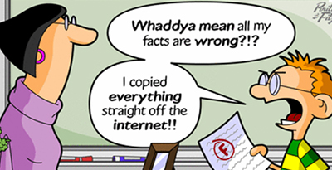
Nejčastější citační prohřešky
CTRL+C, CTRL+V
nejčastěji spojeno s internetovými zdroji – vydávání cizí myšlenky za vlastní
V textu provedu malé úpravy (přehození vět, vypuštění některých pasáží apod., nahrazení slov) a text vydám za vlastní
Spojím více textů nebo pasáží z různých dokumentů do jednoho textu, který vydám za vlastní
Citát vydávám za parafrázi, tzn. citovaný text neuvedu do uvozovek
Citaci zapíšu špatně (většinou neúmyslně) – pak může být problematické dohledat zdrojový dokument
Necitujeme použité obrázky, grafy, tabulky
https://americanlibrariesmagazine.org/whaddyamean/

Slide 6
Zjišťování plagiátorství
Základní přestupek vůči akademickým mravům – řeší disciplinární řád fakulty
Odevzdávárna závěrečných prací – vedoucí má povinnost zjistit % shodu
IS MU – funkce „vejce vejci“ odhaluje shodné pasáže
Odevzdej.cz

Slide 7
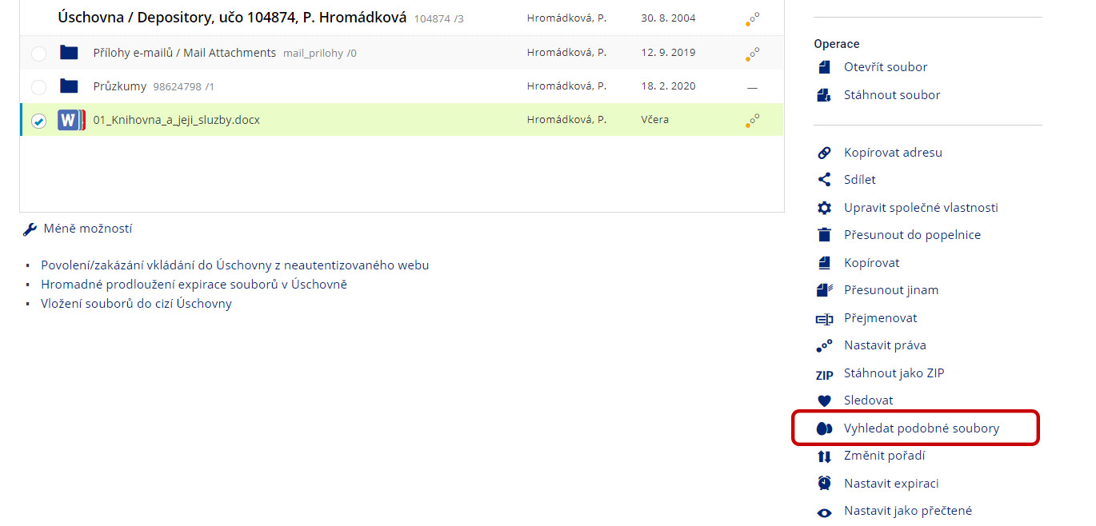
IS MU: Úschovna souborů: Vyhledat podobné soubory

Slide 8
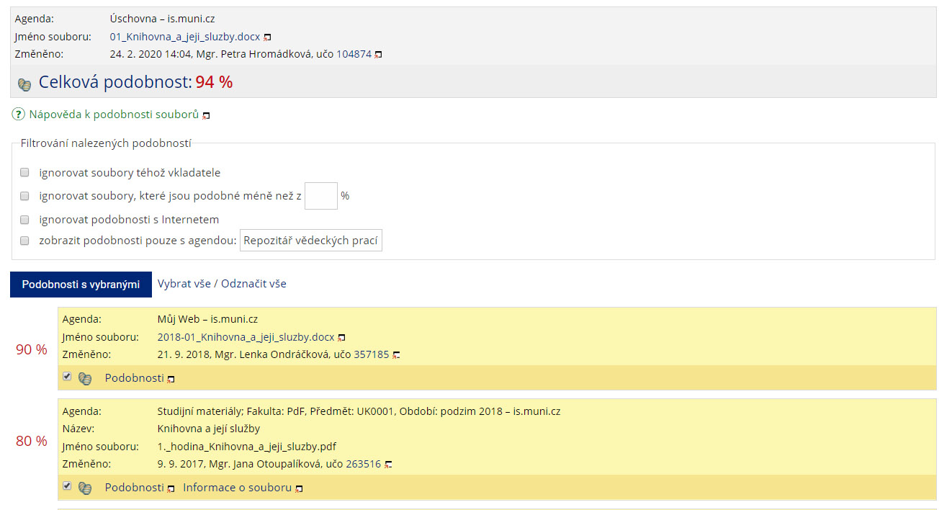

Slide 9
Vytváříme
citaci

Slide 10
JAK
Zjistíme citační pravidla instituce/vydavatele
Citujeme s knihou, časopisem atd. „v ruce“
Údaje zapisujeme v jazyce, ve kterém jsou uvedeny v citovaném dokumentu
Údaje psané jinak než latinkou transliterujeme
Citace píšeme v jednotném stylu (formát, interpunkce…)
Citujeme přesně, aby zdroj byl jednoznačně identifikovatelný

Slide 11
Postup
Rozhodnu se, zda budu používat generátor citací - jaký. Zajistím přístup.
Ujasním si, podle které citační normy budu citovat.
Ujasním si typ citovaného dokumentu (tradiční X elektronický , kniha, časopis, článek, kapitola, video, diplomová práce atd.)
Naleznu příslušný vzor citace k mému typu dokumentu.
Zapíšu jednotlivé údaje o dokumentu i s interpunkcí, která je předepsaná ve vzoru. Nejčastější chyby vznikají nepozorností!
Povinné údaje uvádíme vždy, pokud jsou zjistitelné. V opačném případě vynecháváme nebo doplňujeme
U všech tištěných dokumentů přebírám popisné údaje nejprve z titulní strany, poté z rubu titulní strany, tiráže, obálky a pak dalších částí knihy (např. ediční poznámka, úvod apod.)
Specifika elektronických zdrojů – uvádí se datum citování, typ nosiče [online], dostupnost

Slide 12
Citační normy
Stanovuje pravidla citování v soupisu použité literatury a odkazů v textu.
ČSN ISO 69 0
APA (American Psychological Association)
MLA, NLM…
ISO 690
SANTLEROVÁ, Květoslava. Metody ve výuce čtení a psaní. Brno: Paido, 1995. Edice pedagogické
literatury. ISBN 8085931052. Dotisk prvního vydání.
Santlerová, K. (1995). Metody ve výuce čtení a psaní. Paido.
APA

Slide 13
Prvky citace

Slide 14
Struktura
Kniha
Příjmení, A. A., & Příjmení, B. B. (Rok vydání). Název knihy (7th ed.). Vydavatel. http://doi.org/123456
Článek v časopisu
Autor, A. A., & Autor, B. B. (Rok vydání). Název článku. Název časopisu, ročník(číslo), x-xx. http://doi.org/123456
Příspěvek ve sborníku
Autor, A. A., & Autor, B. B. (Rok vydání). Název příspěvku. In A. A. Editor & B. B. Editor (Eds.), Název sborníku (2nd ed., pp. X-XX). Vydavatel. http://doi.org/123456

Slide 15
Tvůrce
Nakonečný, M.
Manalo, E. (Ed.)
American Psychiatric Association
Zapisujeme v invertované podobě, křestní jméno se uvádí vždy pouze iniciálou!
Zapisujeme všechny autory do počtu dvaceti, poslední dva spojujeme znakem &
Křivánek, J., Němec, J., & Kopp, J.
Pokud je autorů 21 a více, zapíšeme prvních šest, znak . . . a posledního.
Pokud dokument nemá autora, uvedeme místo něj název díla.

Slide 16
Název
Zapisujeme kurzívou
Pokud autor chybí, název se uvádí na první místo
Podnázev zapisujeme s velkým počátečním písmenem:
Název: Podnázev.

Slide 17
Nakladatelské údaje
Od letoška změna, zapisuje se pouze nakladatel, místo vydání odpadá!
  Dříve:
  Brno, Czechia: Masarykova univerzita
  Teď:
  Masarykova univerzita
Datum zapisujeme podle zdrojového dokumentu, pokud chybí, píšeme zkratku (n.d.) = no date, případně b.r. = bez roku
V rámci citace je na druhém místě, hned za autorem
Uvádí se v závorce (2019)
U on-line zdrojů typu web, video apod. můžeme uvést s přesností na den

Slide 18
Údaj o vydání
Zapisuje se v anglickém jazyce do kulaté závorky ve tvaru
  (2nd ed.)
  (3rd ed.)
  Zpravidla zapisujeme druhé a další vydání.

Slide 19
Seriálové údaje a rozsah
Píšeme ve tvaru ročník(číslo)
6(2)
Pokud je časopis souvisle stránkovaný, např. první číslo 1-100, druhé číslo 101-200 atd., neuvádíme číslo, ale jen ročník.
Rozsah stran uvádíme u článku pouze ve formě 10-15,
u citování jedné kapitoly v knize nebo příspěvku ve sborníku použijeme tvar pp. 10-15

Slide 20
Generátory citací, Citační manažery
Programy pro generování a správu citací – usnadnění práce
Doplňky do internetových vyhledavačů, do MS Word – automatická tvorba seznamu literatury při psaní práce
Volně dostupné
Citace Pro citacepro.com
Placené
EndNote Web
myendnoteweb.com
RefWorks refworks.com
Zotero zotero.org
APA generátor
scribbr.com/apa-citation-generator

Slide 21
Odkazování
v textu

Slide 22
Jméno-datum
(Příjmení autora, rok vydání, číslo strany)
(Novák, 2017, s. 70)
Podle Trojana (2017, s. 74)…
__________________________________________________
Švamberk Šauerová, M. (2016). Hyperaktivita nebo hypoaktivita – výchovný problém? Wolters Kluwer.
Trojan, V. (2014). Pedagogický proces a jeho řízení. Wolters Kluwer. Řízení školy (Wolters Kluwer).
Vojtová, V., & Červenka, K. (2014). Intervence pro inkluzi dětí s problémy/poruchami chování. Masarykova univerzita.
Číslo strany nepovinné, nicméně doporučujeme.
Dva autoři: (Vojtová & Červenka, 2010), Tři autoři a více: (Novák et al., 2019)
Pokud máme dvě různé publikace s identickým autorem i datem vydání, píšeme:
(Horák, 2010a)
(Horák, 2010b)
Pokud není uvedeno příjmení autora (typicky u webové stránky), nahrazuje se názvem, popř. jeho částí
Pokud chybí informace o roku vydání, uvedeme n.d.
(Bloom, n.d.)

Slide 23
Sekundární citování
Přebírání myšlenky z jiného než primárního zdroje. Pokud je to možné, vždy raději citujte primární zdroj.
Ve výjimečných případech lze použít
V seznamu literatury pak citujeme pouze ten zdroj, který jsme opravdu použili, tedy sekundární.
(Rabbit, 1982, as cited in Lyon et al.. 2014)
(Peňáková, 2004, podle Trávníček, 2018)
Příklad:
V knize Trávníčka najdu zmínku o tom, že termín funkční gramotnost byl poprvé použit v r. 1971 a jako zdroj této informace je uvedena publikace Peňákové z r. 2004. Ve své práci pak píšu:
Termín poprvé použil W. A. Gray už v roce 1971 (Peňáková, 2004, podle Trávníček, 2018).
V seznamu literatury pak uvedu jen
Trávníček, J. (2018). Informační gramotnost na základní škole. Portál.

Slide 24
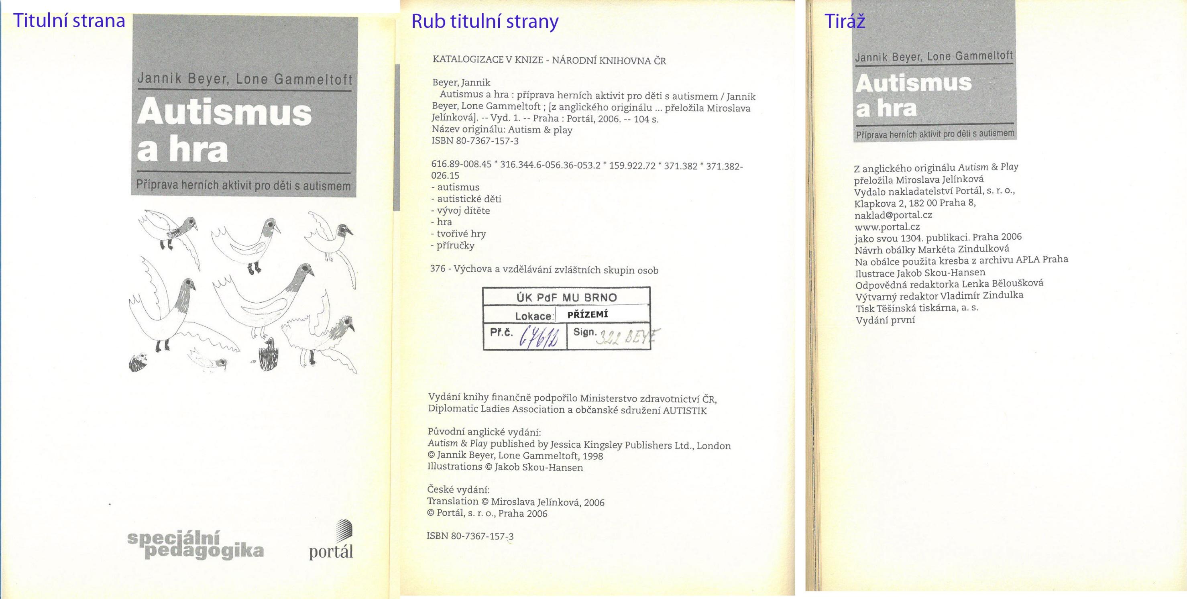
Citace dle ISO 690:
BEYER, Jannik a Lone GAMMELTOFT. Autismus a hra: příprava herních aktivit pro děti s autismem. Praha: Portál, 2006. Speciální pedagogika. ISBN 80-7367-157-3.
Citace dle APA:
Beyer, J., & Gammeltoft, L. (2006). Autismus a hra: Příprava herních aktivit pro děti s autismem. Portál.

Slide 25
Použité zdroje
American Psychological Association (2019). Publication manual of the american psychological association: The official guide to APA style (7th ed.). American Psychological Association.
American Psychological Association (2020). Reference Exemples. https://apastyle.apa.org/style-grammar-guidelines/references/examples
Kratochvíl, J., Sejk, P., Eliášová, V., & Stehlík, M. (2011). Metodika tvorby bibliografických citací (2nd ed.). Masarykova univerzita. http://is.muni.cz/do/rect/el/estud/prif/ps11/metodika/web/ebook_citace_2011.html

